Slide 1
PNT НА БАЗЕ 5G С ИСПОЛЬЗОВАНИЕМ ТЕЛЕВИЗИОННЫХ ПЕРЕДАТЧИКОВ И ДВ СТАНЦИИ

Slide 2
ПРОБЛЕМАТИКА
GNSS - это „золотой стандарт“ для бесчисленных пользователей синхронизации с частотой менее 1 мкс
Бесплатный
Дешевые приемники
UTC
Высокая точность
Часто является источником мастер-кода PTP
Лишь немногие клиенты имеют прямую связь PTP с Государственными эталонами, …
Что делать, если GNSS недоступен?
PTP из ансамбля атомных часов
ГМЦ ГСВЧ
USNO
GNSS
Что делать, если вы не можете легко подключиться к сети с помощью PTP?
Или вы находитесь в движении?
PTP
client
PTP
client
PTP
master
Можем ли мы использовать другой радиочастотный сигнал в качестве источника времени?

Slide 3
ВРЕМЯ ВЕЩАНИЯ – ТЕХНОЛОГИИ, ТОЧНОСТЬ
GNSS производительность :
несколько ns
Длинные волны, DCF77 в Европе, WWVB в США, JJY в Японии, ...
в лучшем случае несколько нс, более дешевые приемники: несколько мкс
Точность, ограниченная узкой полосой пропускания
Системы вещания:
FM (RDS) ~100 мс
DVB-T2 ~0,3 мкс на PHY, но не отслеживается по UTC
с погрешностью до 1 с (!) для времени UTC в полезной нагрузке
Сотовые сети 5G
Для TDD 5G требуется 1,5 мкс по сравнению с UTC
На практике: от 50 нс до 1,5 мкс
*) Широковещательная передача по времени UTC необязательна – часто не отправляется
5G cellular*
???
DVB-T2 FM UTC Time RDS
ДВ WWVB
GNSS
s
ms
µs
ns
ps
Трудно обеспечить производительность более чем 10000 базовых станций
NTP
PTP
PTP-WR

Slide 4
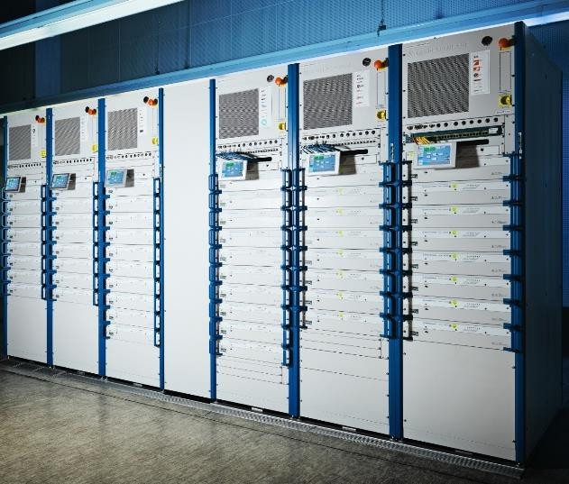
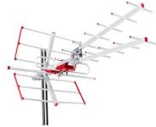
ИСПОЛЬЗУЕТЕ ТЕЛЕВИЗИОННЫЕ СИГНАЛЫ В КАЧЕСТВЕ ИСТОЧНИКА ВРЕМЕНИ?
Может быть создан независимо от GNSS
Менее уязвим к солнечным штормам, помехам, спуфингу
Сигнал высокой мощности (ERP от 100 до 1000 кВт)
Всемирная сверхвысокочастотная полоса частот (~450-600/700 МГц)
Резервное электроснабжение многих передатчиков
Очень высокая доступность
Инфраструктура уже создана
Полоса пропускания 6-8 МГц → многие GPS-приемники также не используют большую частоту
~100 вышек покрывают центральной части России
Мониторинг и синхронизация легко поддаются контролю
Дешевые направленные антенны – их трудно заглушить < 100 $

Slide 5
ТРИ ПРОБЛЕМЫ
- Сигнал для приемников с регулируемой синхронизацией
В мире не существует „единого“ стандарта цифрового телевидения
Он должен содержать временную метку нижнего уровня UTC
Не должен быть запатентованным
- Повысить точность передатчиков для случаев использования с длительностью менее мкс
- Распределение времени, не зависящего от GNSS, для каждого телевизионного передатчика
Rohde & Schwarz
12/06/2023 5G based PNT Using TV Transmitters

Slide 6

1 – THE SIGNAL
Cícatcd witk Bi⭲g imagc cícatoí

Slide 7
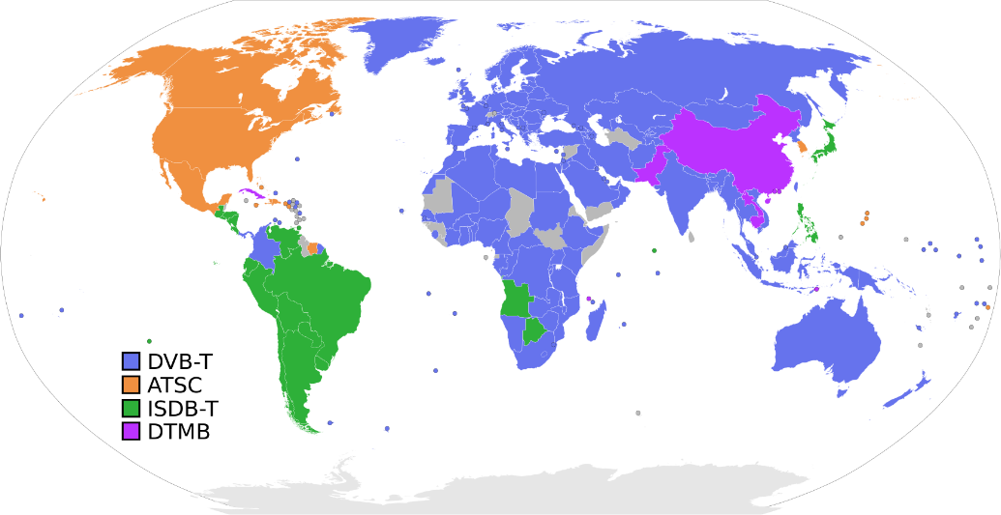
СТАНДАРТЫ ЦИФРОВОГО ТЕЛЕВИДЕНИЯ
Цифровые телевизионные передатчики - это программно-определяемые радиостанции
Их можно перенастроить на ATSC 3.0, DVB-T2, ISDB-T, DTMB, feMBMS
Глобального стандарта не существует
Какой из них использовать?
Мы выбрали 3GPP feMBMS (в настоящее время находится на стадии тестирования)
Другой независимый проект выбрал ATSC 3.0
По сути, любой из этих стандартов может быть расширен
, чтобы использовать временную метку UTC

Slide 8
FEMBMS?
feMBMS: „LTE для вещания с телевизионных вышек“
Стандарт от 3GPP (органа по стандартизации, который внедрил для вас 4G и 5G)
По сути, какой-то тип сигнала LTE
предлагает функции синхронизации и позиционирования из „набора инструментов“ 3GPP
, например, временную метку UTC, которую обычные телефоны уже могут считывать
Что позволяет использовать недорогие приемники массового потребления (по сути, LTE-модем с некоторыми модификациями SW).
Смартфоны, модифицированные SW, способны принимать сигналы feMBMS уже сегодня https://youtu.be/03h8dJTIEUo?si=xB8EjKTiNIY5z5PI&t=76
Rohde & Schwarz
12/06/2023 5G based PNT Using TV Transmitters

Slide 9
ОТЛИЧИЯ LTE ОТ. СИГНАЛА FEMBMS
 | Normal LTE | feMBMS
Uplink Восходящая линия связи | yes | No
Расстояние между поднесущими | 15 kHz | 15 kHz, 2.5 kHz, 1.25 kHz or 0.625 kHz
Cyclic Prefix | 16.67µs | 400µs, 800µs, 1600 µs
UTC time broadcast | SIB16 | SIB16
Transmitter location broadcast | standardized | Can be added
Application | Cellular network | Broadcasting towers

Slide 10
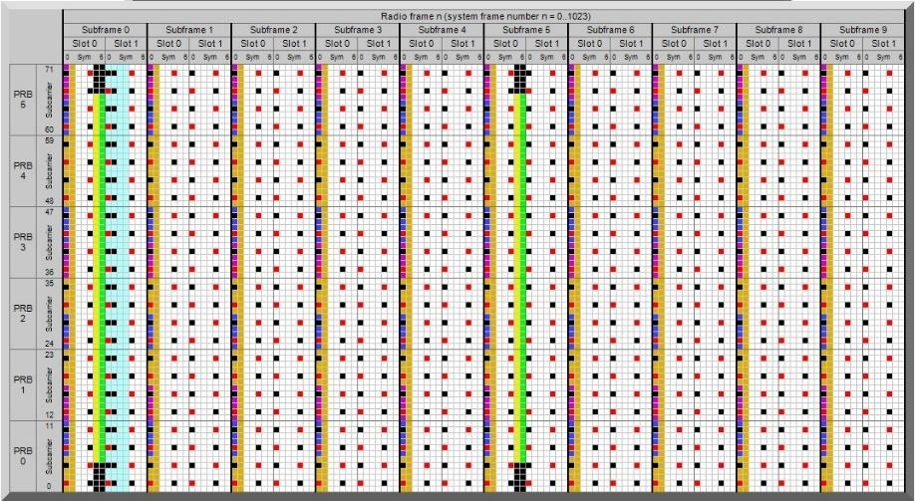
КАК ВЫГЛЯДИТ СИГНАЛ LTE/FEMBMS?
Сигнал OFDM
Полоса пропускания 5-8 МГц
Интервал между поднесущими 15 кГц (также допускается 2,5, 1,25, 0,625)
Длина кадра 10 мс
Несколько контрольных сигналов:
Первичный сигнал синхронизации
Вторичный сигнал синхронизации
Опорные сигналы для конкретной ячейки
Приемник считывает информацию о времени из системного информационного блока:
MIB: Основной информационный блок, основные данные ячейки
SIB1: Содержит информацию о том, где найти другие SIBS (например, SIB16)
SIB16: Время начала кадра по UTC
Включая високосные секунды в зависимости от GPS
Source: http://paul.wad.homepage.dk/LTE/lte_resource_grid.htm

Slide 11
КАК УЗНАТЬ ТОЧНОЕ ВРЕМЯ UTC С ПОМОЩЬЮ LTE/FEMBMS
Указано в 3GPP 36.311
SystemInformationBlockType16 (упрощенный)
timeInfo
timeInfoUTC ЦЕЛОЕ ЧИСЛО (0..549755813887),
БИТОВАЯ СТРОКА времени сохранения дневного света (РАЗМЕР (2))
ЦЕЛОЕ число в миллисекундах (-127..128)
localTimeOffset ЦЕЛОЕ ЧИСЛО (-63..64)
“timeInfoUTC: Всемирное координированное время, соответствующее границе SFN (...). В этом поле подсчитывается количество секунд UTC в
единицах измерения 10 мс, начиная с 00:00:00 по григорианскому календарю 1 января 1900 года (...). ПРИМЕЧАНИЕ 1.
ПРИМЕЧАНИЕ 1: UE может использовать это поле вместе с полем leapSeconds для получения времени по GPS”

Slide 12
HOW ABOUT TX LOCATION?
TX location: posSIB
However, small gap in 3GPP feMBMS standard: would require a change request to be standard compliant for broadcasting mode
Specified in 3GPP 37.355:
NR-UEB-TRP-LocationData
nr-trp-LocationInfo NR-TRP-LocationInfo-r16,
nr-dl-prs-BeamInfo
Can encode TX location, incl. antenna phase center, beam direction
Rohde & Schwarz
12/06/2023 5G based PNT Using TV Transmitters

Slide 13
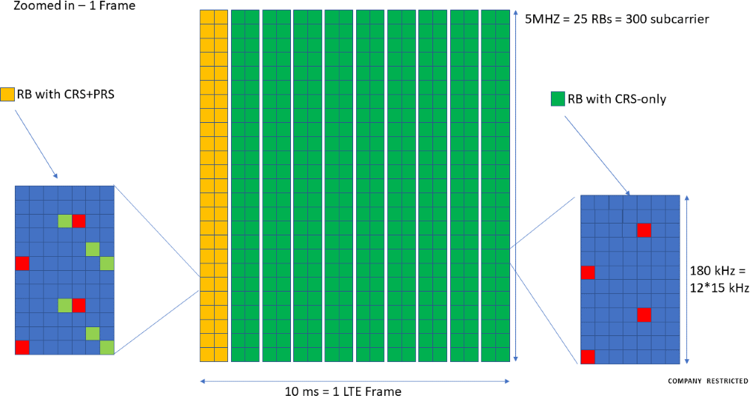
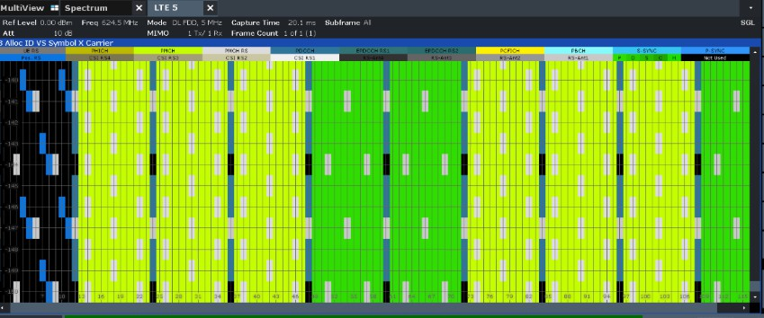
УСОВЕРШЕНСТВОВАНИЯ ПЕРЕДАТЧИКА
ImРеализован SIB16 для синхронизации по времени UTC
Добавлены PR-сообщения
Запланировано: Добавить возможности: Определены необходимые расширения в 3GPP для широковещательного режима

Slide 14
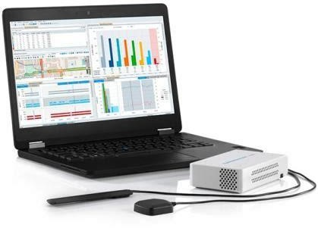
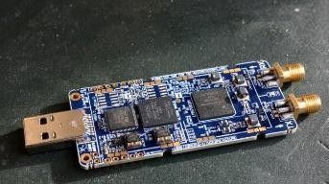
ТЕСТОВЫЕ ПРИЕМНИКИ
Приемник A: Измерительный приемник R&S TSME
точность TDOA ~10 нс, ~15
точность ns TOA
PPS-выход для синхронизации приложений
Приемник B: OBECA SDR с открытым исходным кодом, основанный на LimeSDR
Доступный “стартовый набор” для
университетов и студентов, …
Никаких скидок

Slide 15
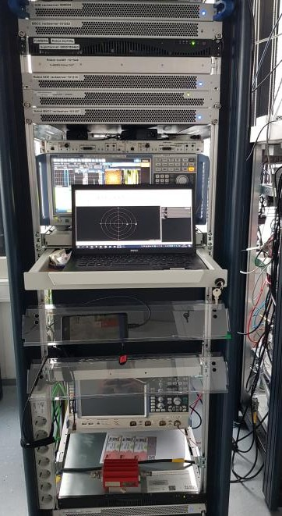
2 - ACCURACY
TV transmitter #1
TV transmitter #2
PC connected to receiver
TV transmitter #3
TSME receiver (not visible here)
No amplifiers, few Watt max power
Lab test setup used to improve the jitter

Slide 16
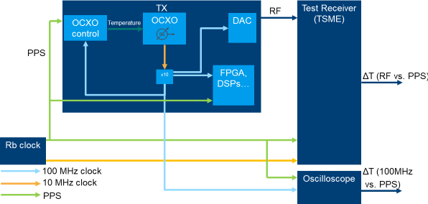
TRANSMITTER SEGMENT
Simplified TV transmitter diagram including measurement devices

Slide 17
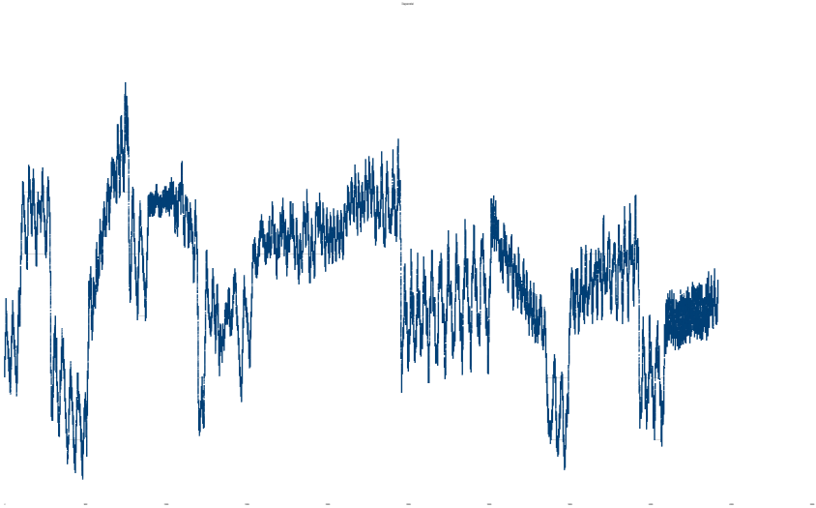
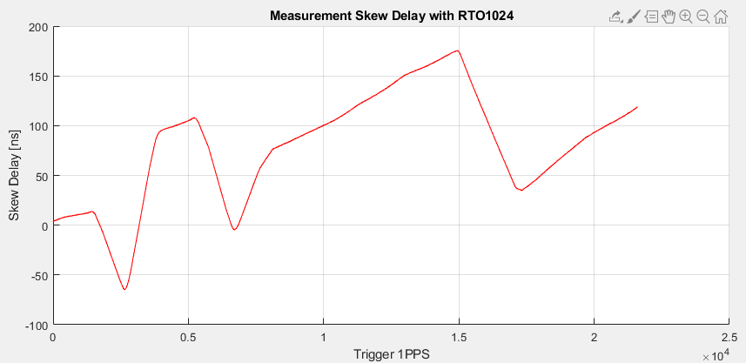
TRANSMITTER ACCURACY – STATUS QUO
Accuracy-Analysis of RF Signal jitter (before this project)
Ошибка OXCO передатчика является основным источником погрешностей, связанных с временной неточностью радиочастотного сигнала
Вклад ошибки ~ 100 м
(300 нс)
Видны другие периодические и систематические ошибки
В ходе этого проекта были проведены целенаправленные оптимизации:
Улучшено управление OCXO
Усовершенствован регулятор SFN

Slide 18
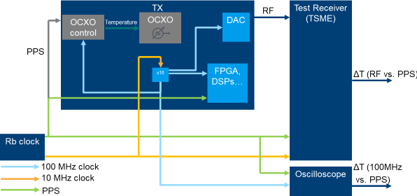
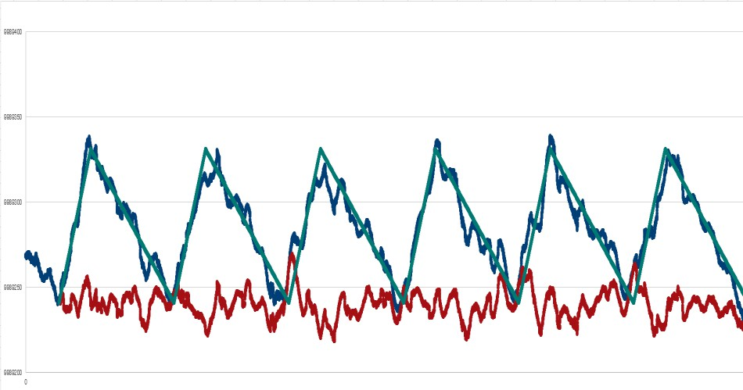
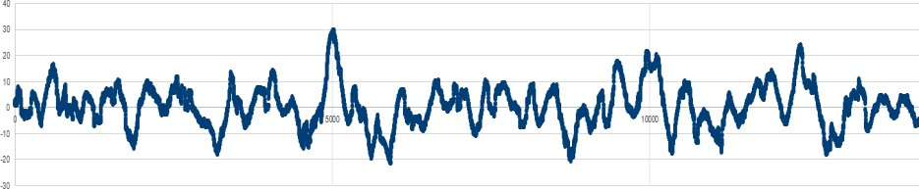
OCXO BYPASS
Если OCXO обойти, самая крупная ошибка будет устранена, но все равно будет видна периодическая ошибка в 100 нс
Регулятор SFN вызывает периодическую ошибку. Если ее устранить, мы ожидаем ошибку менее чем в 50 нс
Residual error Timing error Systematic effect
Residual error: 50 ns

Slide 19
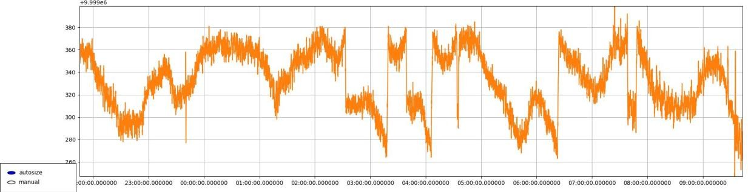
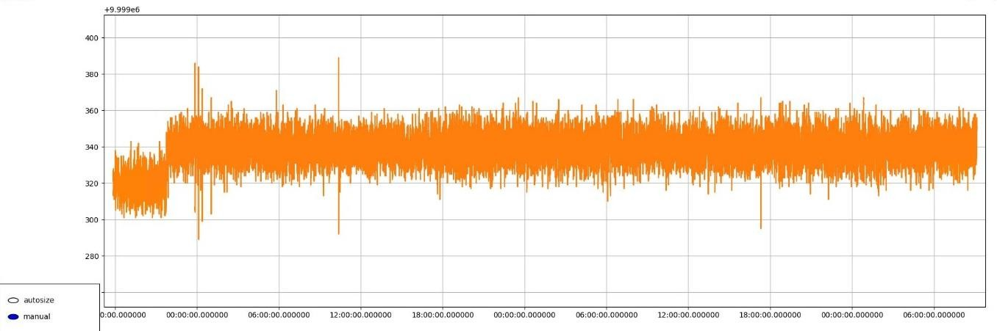
ОПТИМИЗАЦИЯ OCXO И SFN
Timing error < 40 ns
Remaining timing error (< 100 ns) after improvement of OCXO PID controller, without bypass
Remaining timing error ( < 40 ns) after improvement of OCXO PID
controller and SFN regulator

Slide 20
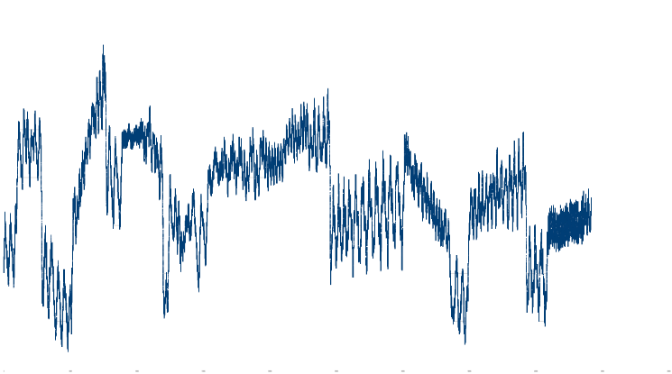

SUMMARY TRANSMITTER IMPROVEMENTS
TV transmitter jitter
reduced from 300 ns to 40 ns
Further improvement technically possible
SW update

Slide 21
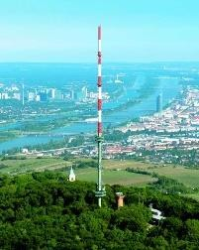
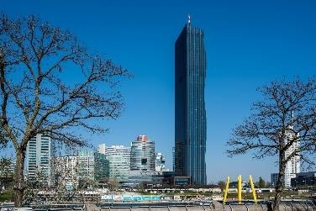
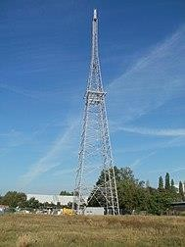
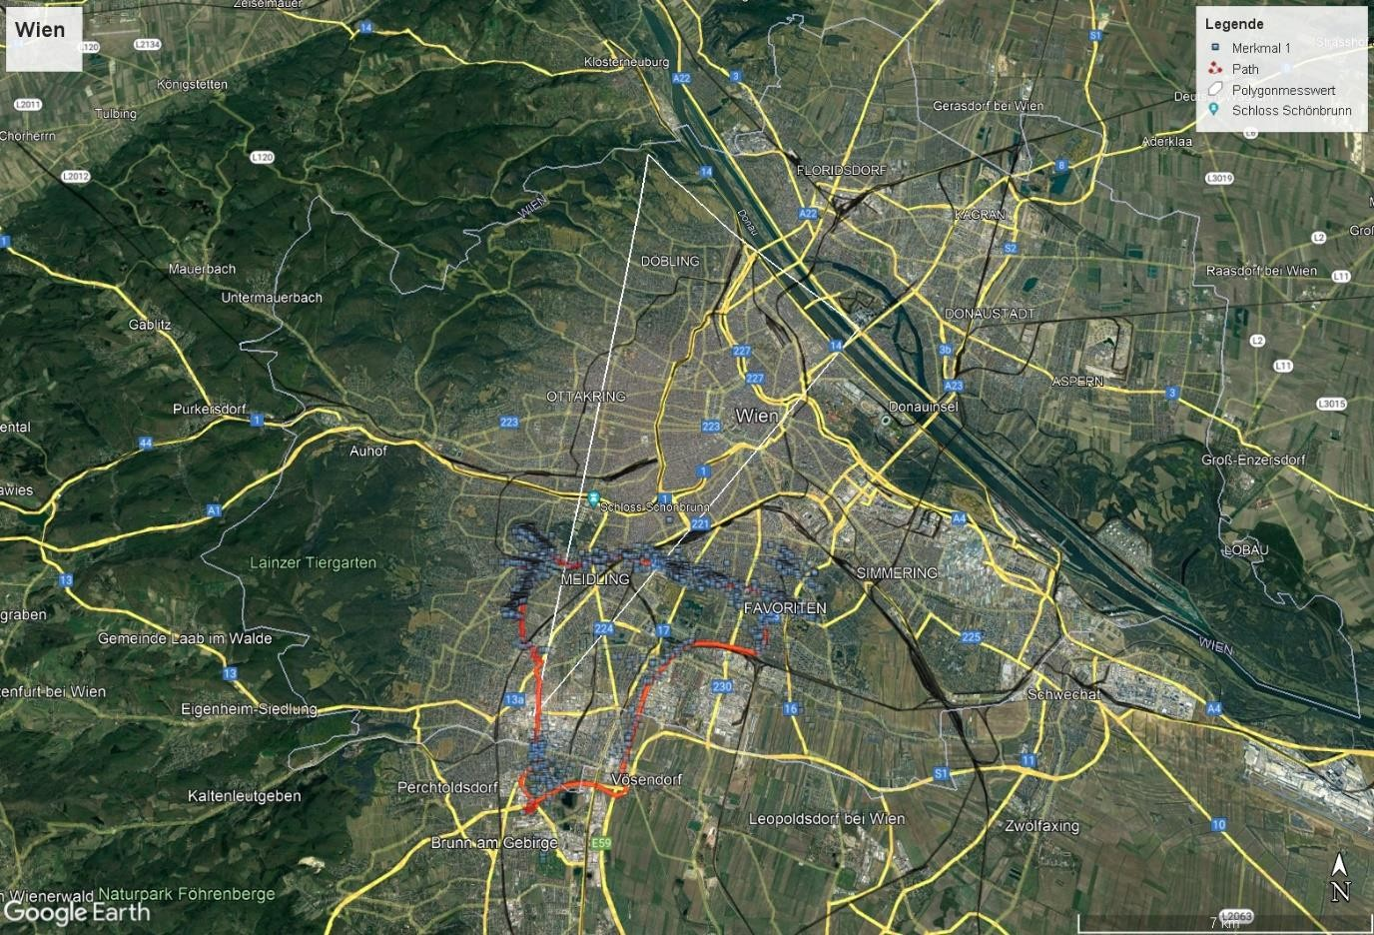
ПОЛЕВЫЕ ИСПЫТАНИЯ – ИСПЫТАТЕЛЬНЫЙ СТЕНД В ВЕНЕ
TX1
TX2
TX3
TX1
3 объекта HPHT от ORS в Вене:
TX1: Каленберг, ERP-система мощностью около 40 кВт
TX2: Башня постоянного тока,
ERP-система мощностью около 10 кВт
TX3: Лизинг, ERP-система мощностью около 10 кВт
Сверхвысокочастотный диапазон, 666 МГц
Полоса пропускания 5 МГц
TX2
TX3

Slide 22
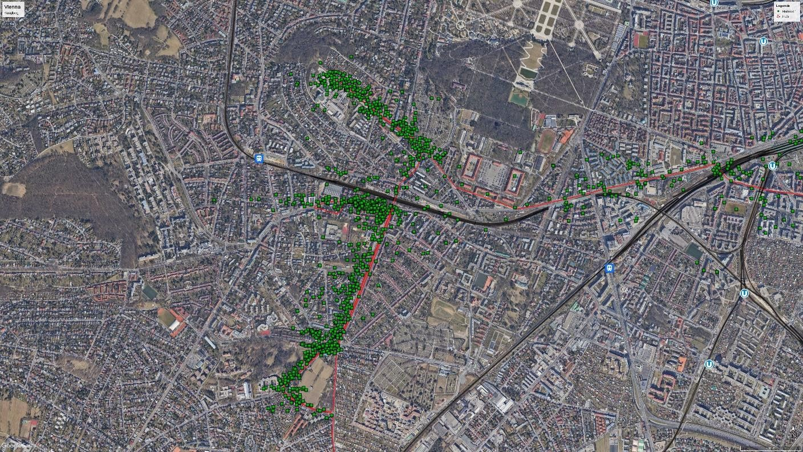
ПОЛЕВЫЕ ИСПЫТАНИЯ В ГОРОДСКИХ/ПРИГОРОДНЫХ УСЛОВИЯХ

Slide 23
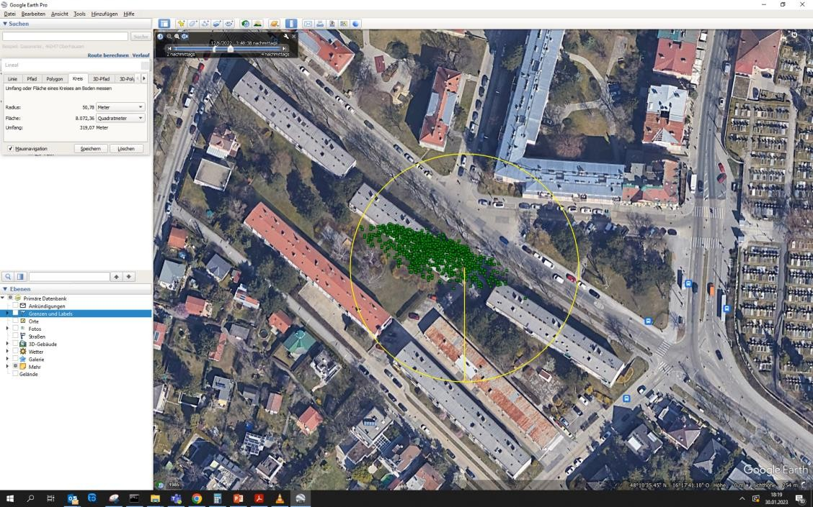
ПОЛЕВЫЕ ИСПЫТАНИЯ – ТОЧЕЧНЫЙ ГРАФИК СТАТИЧЕСКОГО МЕСТОПОЛОЖЕНИЯ
50m radius
Медленно перемещается из-за некомпенсированного смещения тактовой частоты неидеально синхронизированных передатчиков
Влияние внешнего GPS-навигатора, а не самих передатчиков
Погрешность из-за дрожания передатчика ниже, примерно на ~30 м

Slide 24
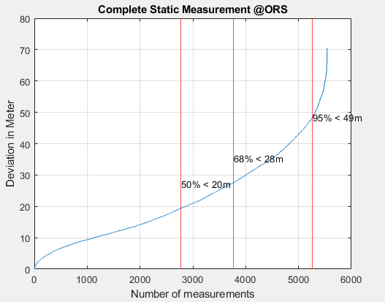
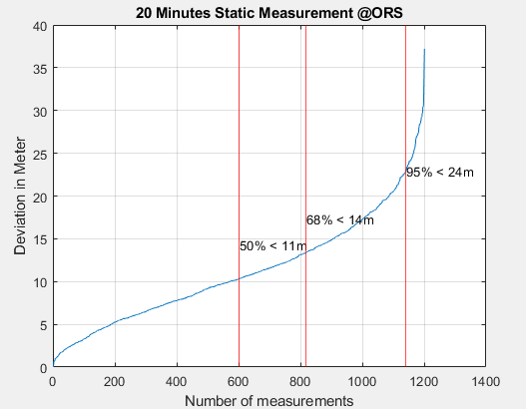
ПОЛЕВЫЕ ИСПЫТАНИЯ – СТАТИЧЕСКИЕ ИЗМЕРЕНИЯ В ШТАБ-КВАРТИРЕ ORF
Приемник находился на крыше штаб-квартиры ORF в фиксированном положении во время измерения
Общее облако рассеяния
медленно перемещалось с течением времени
Также были оценены первые 20 минут теста. Оставшаяся неопределенность составила всего 11 м для 50% и 24 м для 95% действительных исправлений.

Slide 25
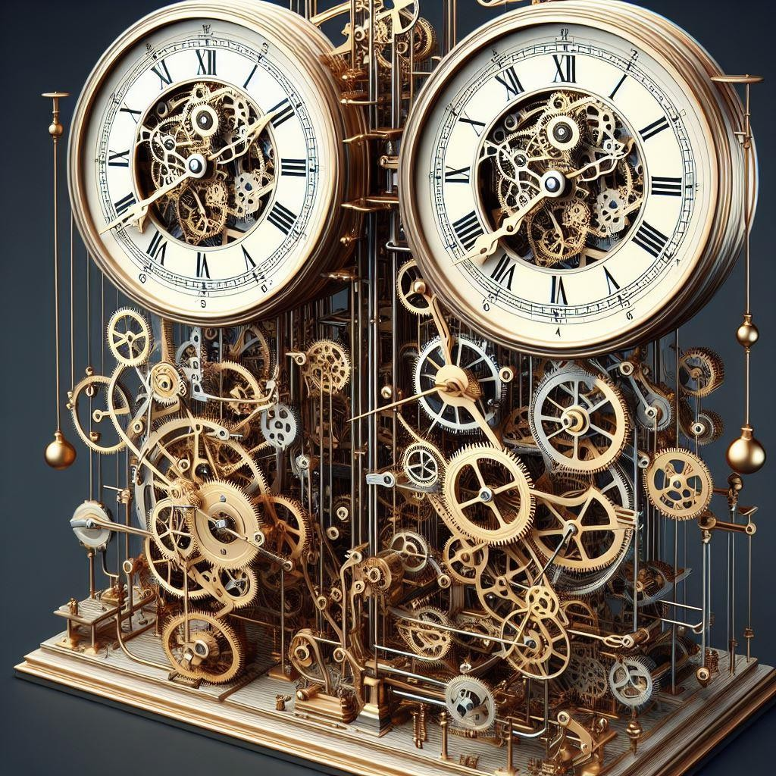
3 – СЕТЕВАЯ СИНХРОНИЗАЦИЯ
Cícatcd witk Bi⭲g imagc cícatoí
25 Rohde & Schwarz
12/06/2023 5G based PNT Using TV Transmitters

Slide 26
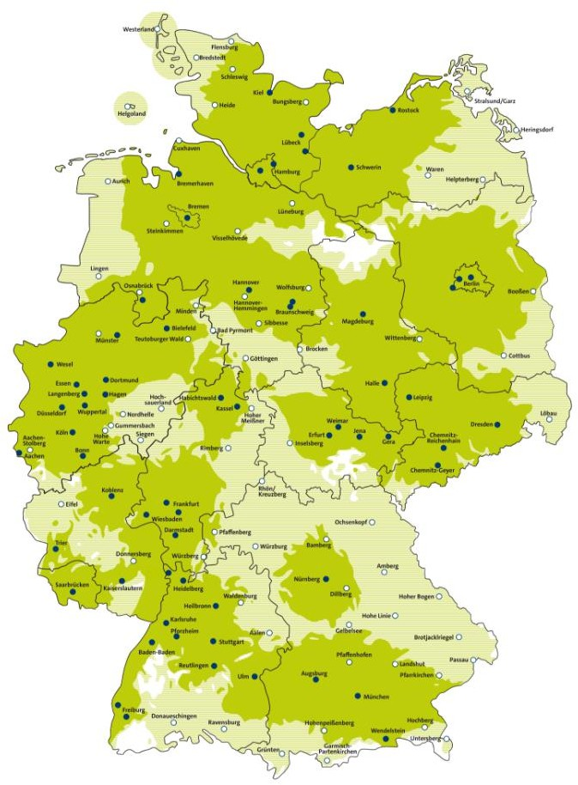
КАК СИНХРОНИЗИРОВАТЬ?
Телевизионные передатчики имеют широкополосную связь с игровыми центрами
Исторически: P2P-Microwave
В наши дни: иногда оптоволокно
Чаще все же микроволновая печь
Если оптоволокно:
PTP (WR)
Если микроволновая печь:
Доступны фирменные системы для синхронизации на уровне ns
PTP-over-microwave:
Неизвестное исполнение
Отзывы зрителей?
Source: http://www.dvb-t2hd.de/

Slide 27
КАК ВЫПОЛНИТЬ СИНХРОНИЗАЦИЮ?
Гипотетическая магистраль P2P microwave для Баварии
Хороший охват за
время, меньшее, чем мкс
Пользователи высокого класса также могут напрямую подключаться к магистрали
За время, равное ns
Hypothetical timing backbone
between transmitters
Potential direct tap for a high end user
Source: http://www.dvb-t2hd.de/

Slide 28
резюме
Использование улучшенной сети телевизионных передатчиков, синхронизированных по времени UTC
второй источник помимо GNSS для PTP masters
Благодаря обновлениям SW возможна точность ~40 нс
UTC
Точность, близкая к характеристикам GNSS
Намного лучше, чем у длинноволновых сигналов
Намного дешевле оптоволоконной линии связи с PTP от NIST
Поддержка мобильности
NIST
PTB
USNO
TV
network
GPS
5G cellular
DVB-T2 FM UTC Time RDS
DCF77
WWVB
TV Signal
GNSS
s
ms
µs
ns
ps
PTP
client
PTP
client
PTP
master
NTP
PTP
PTP-WR

Slide 29
QUESTIONS, FEEDBACK?
Thank you for your attention!
Project was co-funded by ESA NAVISP Element 2
Rohde & Schwarz
12/06/2023 5G based PNT Using TV Transmitters

Slide 30
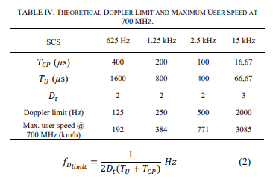
EXCURSION: CELL SIZE, CYCLIC PREFIX AND SUBCARRIER SPACING
If the distance between two neigboring towers increased, the time difference of their signal at receiver increases
In a single-frequency-network, all transmitters send same signal → multiple „echos“ at receiver
If all echos are within the cyclic prefix, signal is improved by each echo
TV towers are further apart than cellular towers → larger cyclic prefix desired
If cyclic prefix is extended, less time for data symbols
Extend duration of OFDM symbols and have less symbols per frame
Need to reduce subcarrier spacing in return
Less subcarrier spacing: Less doppler resilience
https://5g-xcast.eu/wp-content/uploads/2019/05/TBC_NRMBMSforTB_2019.pdf
Rohde & Schwarz
12/06/2023 5G based PNT Using TV Transmitters

Slide 31
THE SAME TIMING RECEIVER COULD USE TV AND CELLULAR SIGNAL AS SOURCE
An feMBMS timing receiver could easily also receive LTE signals with time information
Rohde & Schwarz
12/06/2023 5G based PNT Using TV Transmitters

Slide 32
HOW ARE TV TRANSMITTERS ORGANIZED
In Europe, Africa and most of Asia:
ITU decided a frequency scheme (GE06) that assigned frequencies to regions, in a way that neighbor regions are not affected.
One region might be served by a Single-Frequency network instead of a single transmitter
Regions are using different frequencies
E.g. Germany uses the whole 450-690 MHz range, but each region has only six 8 MHz channels that can be used
In US, FCC decides on TV stations
Recently, spectrum was re-packed. Less use of SFNs, more high-power transmitters
Rohde & Schwarz
12/06/2023 5G based PNT Using TV Transmitters

Slide 33
WHY NOT DIRECTLY USING A CELLULAR NETWORK‘S TIME?
Dependency on electric grid
Most cell networks have only limited backup power, e.g. for 30 minutes
More difficult and costly to guarantee a time synchronization in 10000+ basestations, vs. ~100 TV
towers (taking Germany as an example)
But: If your cellular network operator offers you SIB16: Why not?
Rohde & Schwarz
12/06/2023 5G based PNT Using TV Transmitters

